Slide 1

BỘ TÀI NGUYÊN VÀ MÔI TRƯỜNG
TRƯỜNG ĐẠI HỌC TÀI NGUYÊN VÀ MÔI TRƯỜNG TP.HCM
KHOA HỆ THỐNG THÔNG TIN VÀ VIỄN THÁM
ĐỒ ÁN TỐT NGHIỆP
XÂY DỰNG PHẦN MỀM QUẢN LÝ MUA BÁN &
BẢO HÀNH VẬT TƯ Y TẾ
GVHD: THS. CAO HỮU THANH VŨ
SV thực hiện: NGUYỄN THANH Ý - 0850080056

Slide 2
I. TỔNG QUAN VỀ ĐỀ TÀI
NỘI DUNG TRÌNH BÀY
II. CƠ SỞ LÝ THUYẾT
03
III. CÀI ĐẶT THỰC NGHIỆM
IV. KẾT LUẬN & HƯỚNG PHÁT TRIỂN
04

Slide 3


LÝ DO CHỌN ĐỀ TÀI
01
Để số hoá một công ty chuyên kinh doanh về thiết bị, vật tư y tế.
I. TỔNG QUAN
PHẠM VI ĐỀ TÀI
02
Xây dựng một phần mềm để quản lý về buôn bán và bảo hành cho một công ty chuyên kinh doanh về thiết bị và vật tư y tế.

Slide 4


II. CƠ SỞ LÝ THUYẾT
01
03
LÝ THUYẾT
KỸ THUẬT
MÔ HÌNH
ỨNG DỤNG
XÁC ĐỊNH
VẤN ĐỀ
Tìm hiểu các lý thuyết liên quan
Tìm hiểu các kỹ thuật sử dụng trong dự án
Đặt ra vấn đề và
cách giải quyết
Mô hình MVC
02
04

Slide 5

II. CƠ SỞ LÝ THUYẾT
LÝ THUYẾT, KỸ THUẬT VÀ MÔ HÌNH
NGÔN NGỮ LẬP TRÌNH
CÔNG NGHỆ SỬ DỤNG
01
Font-end: HTML, CSS, Javascript
Back-end: C#
Database: SQL
02
Framework: ASP.NET CORE MVC (.NET 6)
THƯ VIỆN SỬ DỤNG
KỸ THUẬT ÁP DỤNG
MÔ HÌNH ỨNG DỤNG
03
Jquery, Bootstrap, Wkhtmltopdf, Enity Framework, Epplus,…
04
AutoMapper, Memmory Cache, Authentication with Cookies,…
05
Mô hình MVC

Slide 6
II. CƠ SỞ LÝ THUYẾT
HỖ TRỢ RA QUYẾT ĐỊNH
BÁO CÁO LỢI NHUẬN
VẤN ĐỀ CẦN GIẢI QUYẾT
QUẢN LÝ KHO
QUẢN LÝ GIÁ BÁN
THEO
KHÁCH HÀNG
THEO
NHÓM HH
THEO ĐVT HÀNG HOÁ
NHẬP KHO
XUẤT KHO
TỒN KHO
Notes:
nhập kho:
- Nhập kho như thế nào?
- Nhập theo đơn vị tính nào?
- Giá nhập và giá vốn có khác nhau?
Xuất kho:
- Xuất như thế nào?
- Nhập trước xuất trước hay theo HSD?
- Xuất theo đơn vị tính nào?
- Cách tính giá xuất?
Tồn kho:
- Làm sao để quản lý tồn kho?
- Có quản lý, kiểm kê được số lượng tồn của hang hoá trong kho hay không?

Slide 7
III. CÀI ĐẶT THỰC NGHIỆM
XÂY DỰNG CHỨC NĂNG, GIẢI QUYẾT
VẤN ĐỀ
DEMO
SẢN PHẨM
PHƯƠNG PHÁP
THỰC HIỆN
Thực hiện thứ tự các bước phát triển sản phẩm. Cách thức hoạt động và nghiệp vụ của hệ thống
Giải quyết các vấn đề đã đặt ra ở
nội dung II
Demo sản phẩm thực tế đã làm được

Slide 8

III. CÀI ĐẶT THỰC NGHIỆM
CÁC BƯỚC THỰC HIỆN
01
THU THẬP TT &
PT YÊU CẦU
02
PHÂN TÍCH
THIẾT KẾ
03
TRIỂN KHAI
(CODING)
06
BẢO TRÌ &
TIỀN HOÁ SP
05
LẬP TÀI LIỆU &
VẬN HÀNH
04
TÍCH HỢP &
KIỂM THỬ

Slide 9
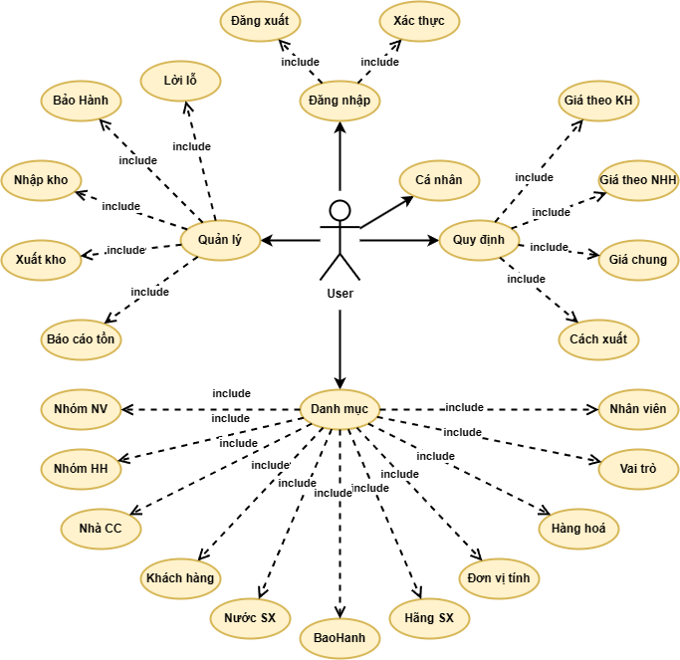
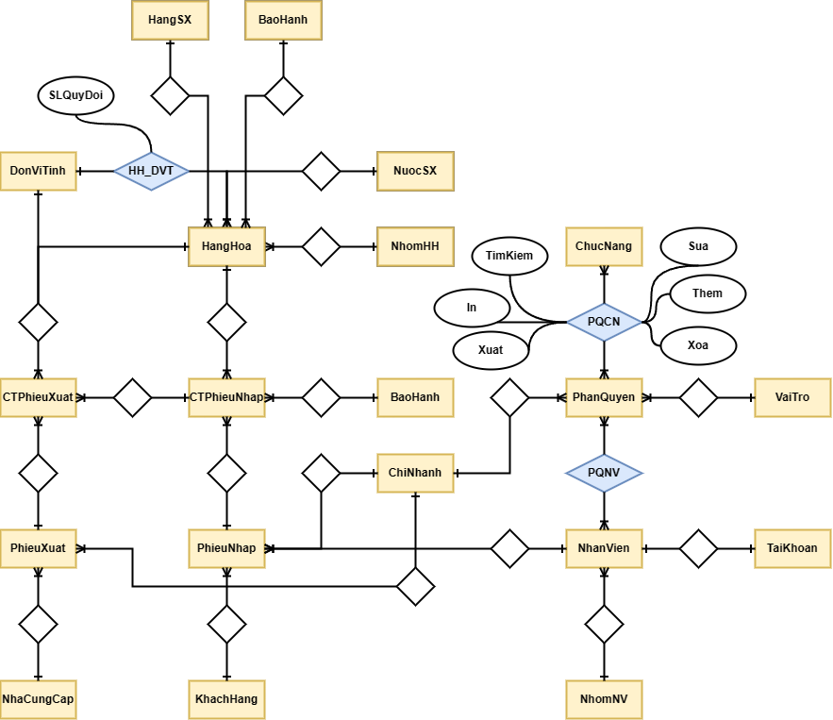
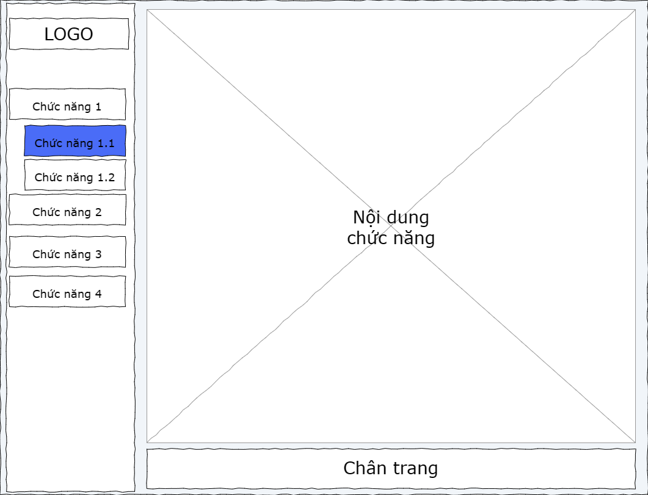
III. CÀI ĐẶT THỰC NGHIỆM
CÁC SƠ ĐỒ THIẾT KẾ

Slide 10
III. CÀI ĐẶT THỰC NGHIỆM
BÀI TOÁN ĐẶT RA
& HƯỚNG GIẢI QUYẾT
01
QUẢN LÝ KHO: HÀNG XUẤT, TỒN KHO VỚI PHƯƠNG PHÁP THỰC TẾ ĐÍCH DANH
02
QUẢN LÝ GIÁ BÁN: THEO KHÁCH HÀNG, THEO NHÓM HÀNG, THEO ĐƠN VỊ TÍNH
03
BÁO CÁO LỢI NHUẬN VÀ HỖ TRỢ RA QUYẾT ĐỊNH
04
ĐĂNG NHẬP, XÁC THỰC, PHÂN QUYỀN

Slide 11


DEMO
SẢN PHẨM

Slide 12

IV. KẾT LUẬN &
HƯỚNG PHÁT TRIỂN
KẾT LUẬN
HƯỚNG PHÁT TRIỂN
Qua quá trình xây dựng hệ thống thì em cũng đã đạt được một số thành công và lượng kiến thức nhất định trong việc triển khai một ứng dụng website quản lý bán hàng và bảo hành cho vật tư y tế, đã hoàn thành hầu hết các mục tiêu và yêu cầu được đề ra ban đầu của dự án.
Sau khi hoàn thành báo cáo đồ án tốt nghiệp, em nghĩ mình sẽ cố gắng nhiên cứu sâu hơn về cách tổ chức cũng như là các yêu cầu từ người dùng đối với một ứng dụng quản lý để phát triển thành một sản phẩm tốt nhất để có thể ghi điểm trong mắt nhà tuyển dụng và mang lại cơ hội việc làm cao hơn cho bản thân trong tương lai.
Notes:
kết luận:
Hiểu rõ hơn về cách hoạt động và cách sử dụng nền tảng lập trình web ASP.NET CORE MVC 6, SQL Server và các thư viện hỗ trợ của nó.
Xây dựng giao diện người dùng bắt mắt, dễ sử dụng và thân thiện.
Triển khai cơ chế đa luồng và caching để tối ưu hiệu suất và hiệu năng hệ thống.
Xây dựng chức năng quản lý bán hàng, bao gồm sản phẩm, giá cả và khách hàng.
Đảm bảo tính bảo mật và quyền riêng tư cho dữ liệu trong hệ thống.
Ngoài ra qua quá trình thực hiện đồ án em còn học hỏi được nhiều kiến thức nghiệp vụ thực tế từ giảng viên hướng dẫn là thầy Cao Hữu Thanh Vũ.
Hướng phát triển
Mã hoá thông tin cá nhân, bảo mật hệ thống chẵc chẽ hơn.
Xuất nội bộ.
Thu nợ và trả nợ.
Theo dõi quá trình vận chuyển của các đơn vị vận chuyển.
Theo dõi quá trình làm việc của nhân viên.
Phát triển và chạy song song trên mobile.

Slide 13
DANH MỤC TÀI LIỆU THAM KHẢO
Mark J. Price, C# 8.0 and .NET Core 3.0. Packt Publishing, 2019.
Adam Freeman, Pro ASP.NET Core 3. Apress, 2020.
Rick Anderson, ASP.NET Core MVC, 03/02/2023, [Trực tuyến]. Link: https://learn.microsoft.com/en-us/aspnet/core/tutorials/first-mvc-app/start-mvc?view=aspnetcore-3.1&tabs=visual-studio.
Bradygaster, ASP.NET Core SignalR, 05/01/2023, [Trực tuyến]. Link: https://learn.microsoft.com/en-us/aspnet/core/signalr/introduction?view=aspnetcore-3.1.
Jon Duckett, JavaScript and jQuery: Interactive Front-End Web Development. Wiley, 2014.
Ben Frain, Responsive Web Design with HTML5 and CSS. Packt Publishing, 2022.
Jon Duckett, HTML and CSS: Design and Build Websites. John Wiley & Sons, 2011.
Walter Shields, SQL QuickStart Guide: The Simplified Beginner's Guide to Managing, Analyzing, and Manipulating Data With SQL. 2019.
learn.microsoft.com, Entity Framework documentation, [Trực tuyến]. Links: https://learn.microsoft.com/en-us/ef/.
getbootstrap.com, Bootstrap 4, [Trực tuyến]. Links: https://getbootstrap.com/docs/4.1/getting-started/introduction/.
Datatables.net, Datatables, [Trực tuyến]. Links: https://datatables.net/manual/.
Chartjs.org, Chart.JS, [Trực tuyến]. Links: https://www.chartjs.org/docs/latest/getting-started/.
Getdatepicker.com, Datepicker, [Trực tuyến]. Links: https://getdatepicker.com/6/.
Epplussoftware.com, EPPlus, [Trực tuyến]. Links: https://github.com/EPPlusSoftware/EPPlus/wiki/Getting-Started.
Mimekit.net, MimeKit and MailKit are popular fully-featured email frameworks for .NET, [Trực tuyến]. Links: http://www.mimekit.net/docs/html/Introduction.htm.

Slide 14

CẢM ƠN
QUÝ THẦY CÔ
Em xin chân thành gửi lời cảm ơn đến quý thầy cô vì đã bỏ thời gian để lắng nghe bài thuyết trình của em!
Lời cảm ơn

Slide 15
01
VẤN ĐỀ
Xác định vấn đề và xây dựng
câu luận đề.
02
ĐỌC
Xem xét tài liệu liên quan đến
chủ đề.
NỘI DUNG TRÌNH BÀY
03
ĐƯA RA GIẢ THUYẾT
Đưa ra một giả thuyết dựa trên nghiên cứu của bạn.
Lớp Khoa học Cô Dung
04
NGHIÊN CỨU
Tìm đọc các nguồn để
bảo vệ giả thuyết của bạn.
05
KẾT BÀI
Diễn giải kết quả và viết kết luận.

Slide 16
Các bước nghiên cứu
Lớp Khoa học Cô Dung
VẤN ĐỀ
ĐỌC
01
02
Xác định vấn đề và
xây dựng câu luận đề.
Xem xét tài liệu liên quan đến chủ đề.
ĐƯA RA GIẢ THUYẾT
NGHIÊN CỨU
KẾT BÀI
03
Đưa ra một giả thuyết
dựa trên nghiên cứu
của bạn.
04
05
Tìm đọc các nguồn để
bảo vệ giả thuyết của bạn.
Diễn giải kết quả và
viết kết luận.

Slide 17
Các bước nghiên cứu
Lớp Khoa học Cô Dung
VẤN ĐỀ
ĐỌC
ĐƯA RA GIẢ THUYẾT
NGHIÊN CỨU
KẾT BÀI
Xác định vấn đề và xây dựng câu luận đề.
Xem xét tài liệu liên quan đến chủ đề.
Đưa ra một giả thuyết dựa trên nghiên cứu của bạn.
Tìm đọc các nguồn để bảo vệ giả thuyết của bạn.
Diễn giải kết quả và viết kết luận.

Slide 18
Các bước nghiên cứu
Lớp Khoa học Cô Dung
ĐỌC
NGHIÊN CỨU
01
03
05
Xem xét tài liệu liên quan đến chủ đề.
Tìm đọc các nguồn để bảo vệ giả thuyết của bạn.
VẤN ĐỀ
ĐƯA RA GIẢ THUYẾT
KẾT BÀI
Xác định vấn đề và xây dựng câu luận đề.
02
Đưa ra một giả thuyết dựa trên nghiên cứu của bạn.
04
Diễn giải kết quả và viết kết luận.

Slide 19
Các bước nghiên cứu
Lớp Khoa học Cô Dung
VẤN ĐỀ
ĐỌC
ĐƯA RA GIẢ THUYẾT
01
02
Xem xét tài liệu liên quan đến chủ đề.
03
Đưa ra một giả thuyết dựa trên nghiên cứu của bạn.
Xác định vấn đề và xây dựng câu luận đề.
KẾT BÀI
NGHIÊN CỨU
05
Diễn giải kết quả và viết kết luận.
04
Tìm đọc các nguồn để bảo vệ giả thuyết của bạn.

Slide 20





Các bước nghiên cứu
Xác định vấn đề và xây dựng câu luận đề.
Lớp Khoa học Cô Dung
VẤN ĐỀ
Diễn giải kết quả và viết kết luận.
KẾT BÀI
ĐỌC
Xem xét tài liệu liên quan đến chủ đề.
Tìm đọc các nguồn để bảo vệ giả thuyết của bạn.
NGHIÊN CỨU
ĐƯA RA GIẢ THUYẾT
Đưa ra một giả thuyết dựa trên nghiên cứu của bạn.

Slide 21
Các bước nghiên cứu
Lớp Khoa học Cô Dung
ĐỌC
NGHIÊN CỨU
01
03
05
Xem xét tài liệu liên quan đến chủ đề.
Tìm đọc các nguồn để bảo vệ giả thuyết của bạn.
VẤN ĐỀ
ĐƯA RA GIẢ THUYẾT
KẾT BÀI
Xác định vấn đề và xây dựng câu luận đề.
02
Đưa ra một giả thuyết dựa trên nghiên cứu của bạn.
04
Diễn giải kết quả và viết kết luận.

Slide 22
Sức mạnh của Biểu đồ Trực quan
Diễn thuyết trước đám đông 101
Đưa bài thuyết trình của bạn lên một tầm cao mới

Slide 23
Làm nổi bật bài thuyết trình bằng biểu đồ trực quan
Hãy chia sẻ những thông tin hấp dẫn
Sức mạnh của Biểu đồ Trực quan
Biểu đồ trực quan khiến dữ liệu và các con số trong bài thuyết trình trở nên thú vị và dễ nhớ.

Slide 24


Đơn giản hóa
số liệu
Dễ hiểu
Tăng độ tin cậy
Tạo điểm nhấn
Sử dụng biểu đồ trực quan để cung cấp thông tin hiệu quả hơn.
Sử dụng biểu đồ trực quan để cung cấp thông tin hiệu quả hơn.
Sử dụng biểu đồ trực quan để cung cấp thông tin hiệu quả hơn.
Sử dụng biểu đồ trực quan để cung cấp thông tin hiệu quả hơn.

